Slide 1
Bronchiolite cellulaire : l’infectieux, la partie émergée de l’iceberg

Slide 2
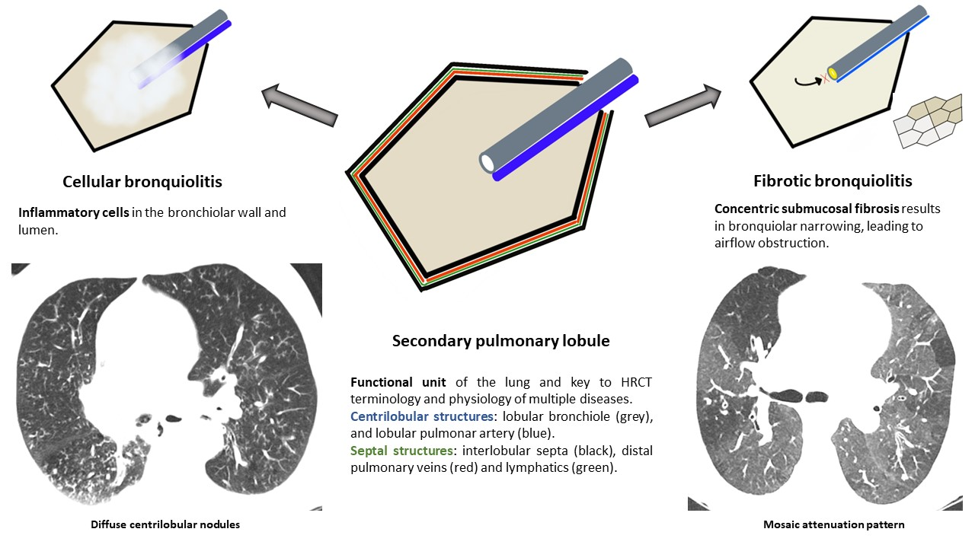
Anatomie et physiopathologie
Reference Bronchiolitis in radiology: Key findings, etiologies and clinical relevance https://dx.doi.org/10.26044/ecr2024/C-10866

Slide 3
Orientation étiologique en fonction du pattern radiologique
 | Etiologie | Pattern
Bronchiolite cellulaire | Infectieuse | Arbre en bourgeon
 | Aspirative
 | Pneumopathie d’hypersensibilité | Nodule centrolbulaiire
 | Bronchiolite respiratoire
 | Bronchiolite folliculaire
 | Panbronchiolite diffuse
Bronchiolite fibrotique | Rejet post-transplantation Maladies auto-immunes Causes post-infectieuses Exposition toxique par inhalation | Mosaic patterm

